Slide 1
Redesign Electric Motors
By A. Emre Balsever & Süleyman Fincan
305

Slide 2
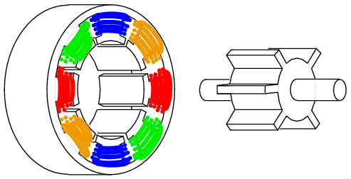
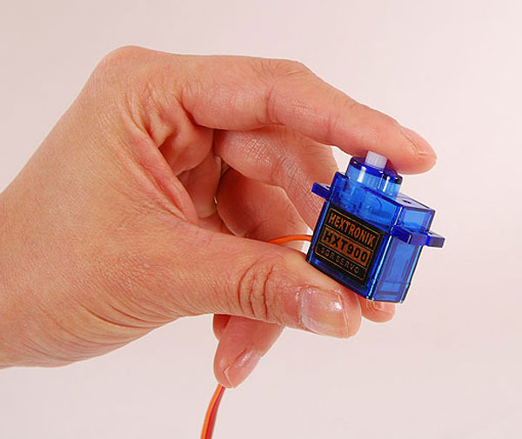
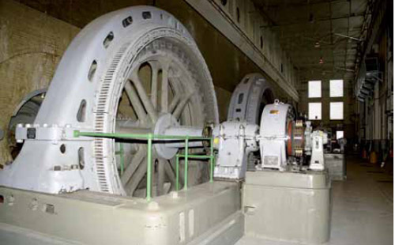
Özetle Elektrik Motorları
Nedir.?
Kullanım Alanları.?
Pazar payı.?
305

Slide 3
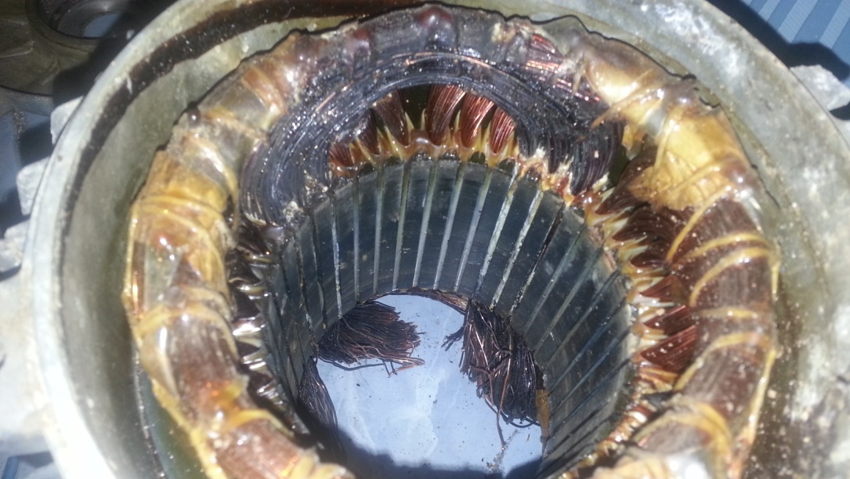
Arıza ve Tamir Durumları
Arıza Durumunda Üretimin Durması,
Tamir Süresi ve Maliyeti,
İsraf Edilen Hammadde ve Emek.
305

Slide 4
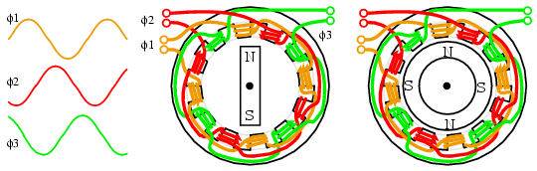
Yeni Tasarımın Faydaları
Zamandan kazanç,
Hammaddenin korunması,
Kolay Tamir İmkanı,
305

Slide 5
Ürün ve Pazara Giriş
Yeni ürün 3 parçadan oluşacak:
Rotor, Stator Gövdesi, Sargı modülleri
Pazara girişte toptancılar ve hizmet sağlayıcılarla anlaşılacak.
Patent başvurusu yapılacak, ürün korumaya alınacak.
305

Slide 6
Ekip
Ahmet Emre Balsever (EEE Eng.)
Uygulamalı girişimcilik sertifikası
Eüaş Ambarlı santralinde elektrik motorları ve jeneratörler üzerine bölüm stajı
Süleyman Fincan (IE St.)
2015 başında kurduğu elektronik şirketi ile piyasaya sipariş üzerine çalışmalar yapmaktadır.
Geniş bir network e sahiptir.. Çinden maçin e kadar.
Mesut Çelik (R & D employees)
10 yıldır alanında piyasa odaklı çalışmalar yapmaktadır.
Elektrik motorları üzerine tamamlanmış özgün çalışması bulunmaktadır.
305

Slide 7
PAZAR ANALİZİ
Pazarda dünya devi ABB motors un rüzgar gülleri için güce göre değişebilen rotor sistemi geliştirilmiş.
305

Slide 8
Teşekkür Ederim..
305

